Slide 1



Ministério da Ciência, Tecnologia e Inovação
Secretaria de Políticas e Programas Estratégicos
Departamento de Programas Temáticos
Thiago Moraes
Coordenador-Geral de Ciências da Saúde, Biotecnológicas e Agrárias

Slide 2


SEPPE:
Secretaria de Políticas e Programas Estratégicos
CIÊNCIAS DO MAR
CIÊNCIAS HUMANAS
E SOCIAIS
CIÊNCIAS DA SAÚDE,
BIOTECNOLÓGICAS
E AGRÁRIAS
PROGRAMAS TEMÁTICOS
CLIMA E SUSTENTABILIDADE
A SEPPE atua no planejamento e articulação de políticas voltadas para formação de recursos humanos em C&T, infraestrutura de pesquisa e promoção da Pesquisa e Desenvolvimento em áreas estratégicas.
BIODIVERSIDADE E ECOSSISTEMAS
CIÊNCIA DO CLIMA
SEPPE
Secretaria de Políticas e
Programas Estratégicos
MCTI

Slide 3


Planejamento em CT&I
PACTI
2007-2010
ENCTI
2012-2015
ENCTI
2016|2022 -2024

Slide 4

Execução ENCTI – Planos Setoriais
PORTARIA GT-ENCTI Nº 9.203, DE 12 DE JUNHO DE 2025
Institui o Grupo de Trabalho, no âmbito do MCTI, com a finalidade de formular proposta ENCTI 2025-2030

Slide 5

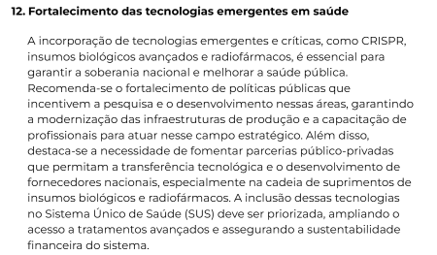
Orientações estratégicas

Slide 6
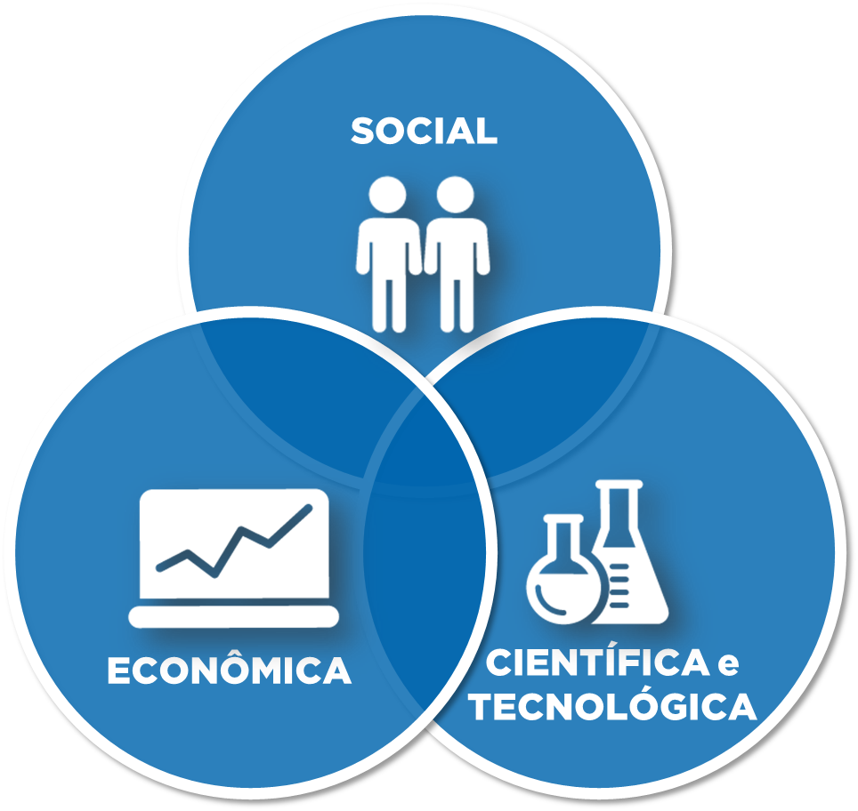
Dimensões e Orientações da ENCTI

Slide 7


Plano de Ação em Ciência, Tecnologia e Inovação para Saúde
Objetivo: Promover a ciência, a tecnologia e a inovação por meio de pesquisa básica, aplicada e translacional em saúde para fortalecer a prevenção, o diagnóstico e o tratamento de doenças, bem como diminuir a dependência externa de produtos e tecnologias.
Ensaios pré-clínicos, incluindo métodos alternativos à experimentação animal
Prevenção, controle, diagnóstico e tratamento de doenças transmissíveis emergentes e reemergentes
Diagnóstico e tratamento de doenças crônicas não transmissíveis
Fronteiras do conhecimento, particularmente em medicina personalizada e medicina regenerativa, incluindo células-tronco e terapia celular
Fronteiras do conhecimento, particularmente em medicina personalizada e medicina regenerativa, incluindo células-tronco e terapia celular
Pesquisa clínica

Slide 8




Valor: R$ 31.000.000,00
Valor: R$ 50.000.000,00
Valor: R$ 15.000.000,00

Slide 9
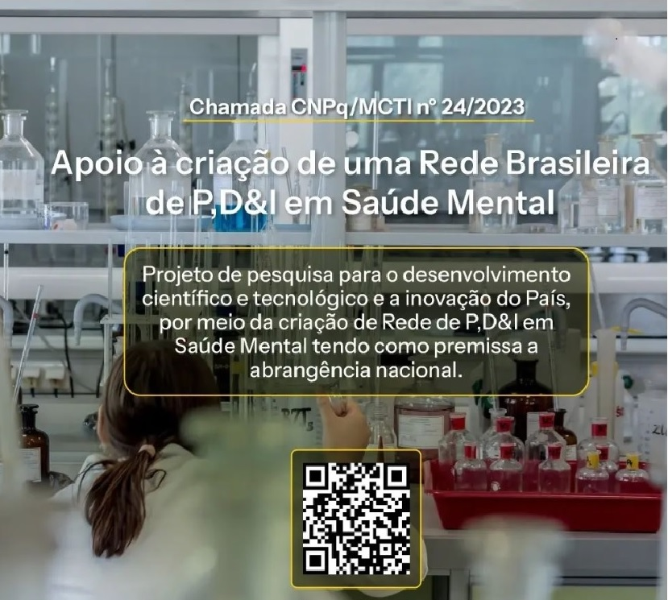
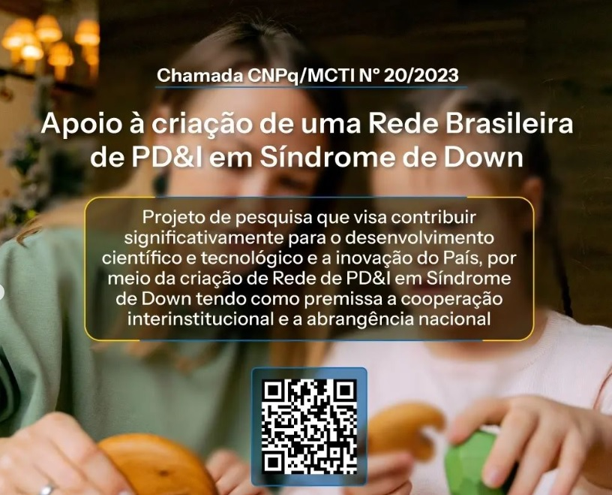
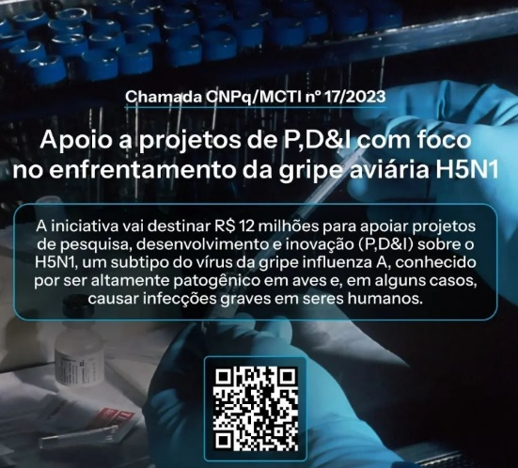
Chamadas Saúde

Slide 10

O Centro Latino-Americano de Biotecnologia (CABBIO) é um programa de integração regional que tem o objetivo de consolidar os laços de cooperação entre os países da região, por meio da ampliação das bases de conhecimento, no âmbito da biotecnologia.
O Centro tem como propósito potencializar os recursos científico-tecnológicos da região, no âmbito da biotecnologia, com vistas a proporcionar uma maior independência tecnológica dos países membros.

Slide 11



RRC Oncologia de Precisão – Centro Regional - LATAM
Centro Internacional de Engenharia Genética e Biotecnologia - CIEGB (ou ICGEB, em inglês)
- Proposta da Faculdade da Medicina da USP para RRC – ICGEB
- Instituto do Câncer do Estado de São Paulo ICESP

Slide 12



RESOLUÇÃO CNDI/MDIC Nº 1/2023 - Propõe a nova política industrial, com a finalidade de nortear as ações do Estado Brasileiro em favor do desenvolvimento industrial.
- Maior programa de fomento à inovação do Brasil
- Visa acelerar a inovação, fortalecer cadeias produtivas e garantir autonomia tecnológica do país
- Irá destinar R$ 66 bilhões a projetos de PD&I com alto grau de inovação e risco tecnológico até 2026

Slide 13

PRINCIPAIS ELEMENTOS DA NIB
Coordenação de diversos instrumentos: financeiros, regulatórios, compras públicas, entre outros​​
Foco central no desenvolvimento tecnológico e inovação
Orientação por missões, em resposta a desafios da sociedade brasileira​
Articulação entre os vários ministérios e agências ​

Slide 14






NOVA INDÚSTRIA BRASIL – DIRECIONADA A 6 MISSÕES
Missão 1
Missão 2
Missão 3
Cadeias agroindustriais sustentáveis e digitais para a segurança alimentar, nutricional e energética​
Complexo econômico industrial da saúde resiliente para reduzir as vulnerabilidades do SUS e ampliar o acesso à saúde​
Infraestrutura, saneamento, moradia e mobilidade sustentáveis para a integração produtiva e o bem-estar nas cidades​
Missão 4
Missão 5
Missão 6
Transformação digital da indústria para ampliar a produtividade​
Bioeconomia, descarbonização e transição e segurança energéticas para garantir os recursos para as gerações futuras​
Tecnologias de interesse para a soberania e defesa nacionais​

Slide 15







Mais inovação – CHAMADAS NÃO-REEMBOLSÁVEIS
+ 11 chamadas públicas
+ Fluxo contínuo
+ Parceria ICT-empresa
R$ 2,5 bi
em recursos não reembolsáveis para empresas e ICTs
Agro: R$ 280 milhões
Saúde - Empresas: R$ 250 milhões
Saúde - ICTs: R$ 250 + 400 milhões
Mobilidade Urbana: R$ 120 milhões
Aviação Sustentável: R$ 100 milhões
Semicondutores: R$ 100 milhões
Resíduos, Saneamento e Moradia:
R$ 80 milhões
Tecnologias digitais: R$ 170 milhões
Energias Renováveis: R$ 250 milhões
Bioeconomia: R$ 250 milhões
Soberania e Defesa Nacional:
R$ 280 milhões

Slide 16
Mais inovação – CHAMADAS SAÚDE CÂNCER- 128MM

Slide 17

Título do Projeto | Valor
Instituto Nacional de Ciência e Tecnologia em Oncologia de Precisão para Tratamento do Idoso Tabagista (INCT-OPTIT) | R$ 10.738.550,00
INCT Prev-onco - Instituto Nacional de Ciência e Tecnologia em prevenção e saúde de precisão em oncogenética | R$ 12.703.106,00
Instituto Nacional de Ciência e Tecnologia em Terapia Oncológica de Precisão (INCT-TOP) | R$ 10.544.347,00
INCT de Oncogenômica e Inovação Terapêutica | R$ 13.150.862,00
INCT em Tumores Urogenitais | R$ 10.541.070,00
R$ 57.677.935,00*
*Valor sem considerar áreas correlatas (Ex: Nano, tecnologia farmacêutica, etc)

Slide 18
Chamadas Pró-Infra
Lançamento, em 2023, 3 editais no valor total de R$ 1,2 bilhão que fazem parte do Programa de Recuperação e Expansão da Infraestrutura de Pesquisa Científica e Tecnológica Nacional - Pró-Infra
Expansão e Desenvolvimento
R$ 500 milhões
Recuperação
R$ 200 milhões
Centros Temáticos
R$ 500 milhões

Slide 19
EVOLUÇÃO DA EXECUÇÃO e Disponibilidade NÃO-REEMBOLSÁVEL DO FNDCT
(pelo não descontingenciamento do fundo)
100% de execução em 2023, e disponibilidade recorde em 2024

Slide 20
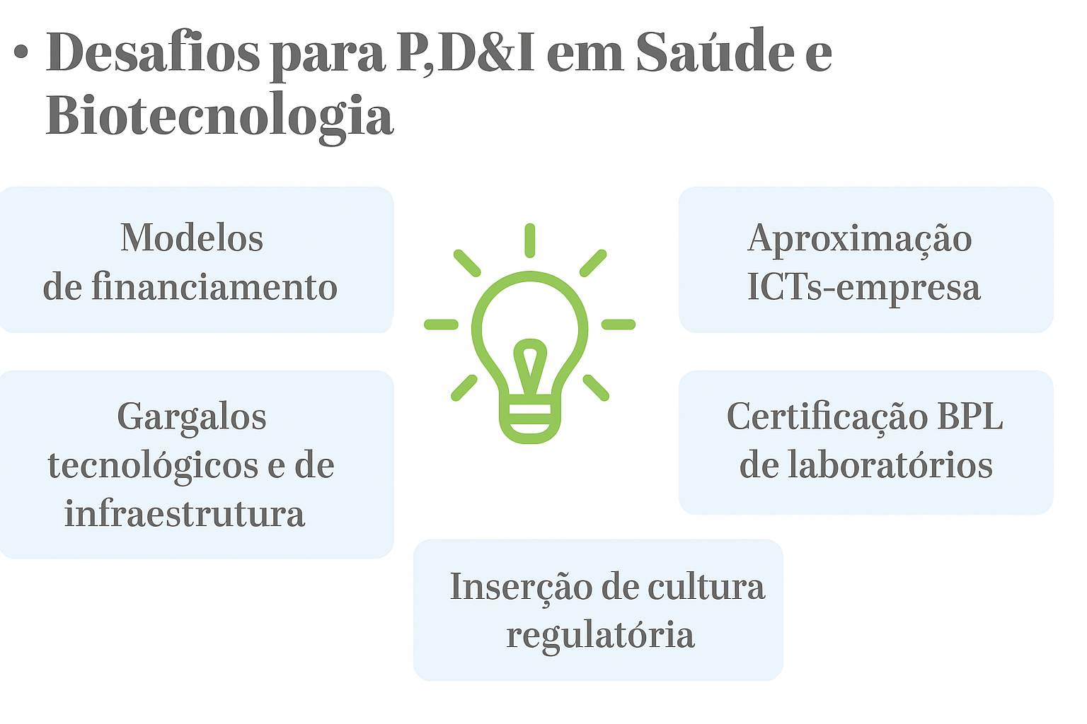

Slide 21


